Slide 1
ISTeam Python Full Stack Study
유상진

Slide 2
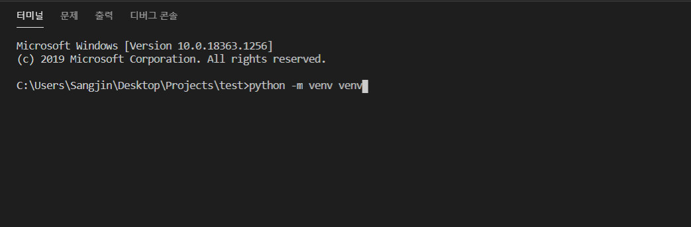
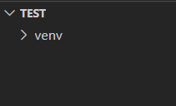
Django 프로젝트 생성
python –m venv “가상환경 이름“: 가상 환경 생성

Slide 3
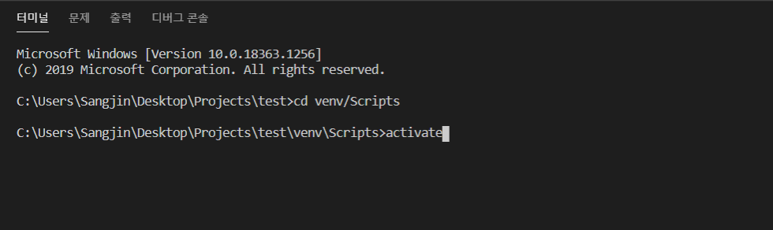
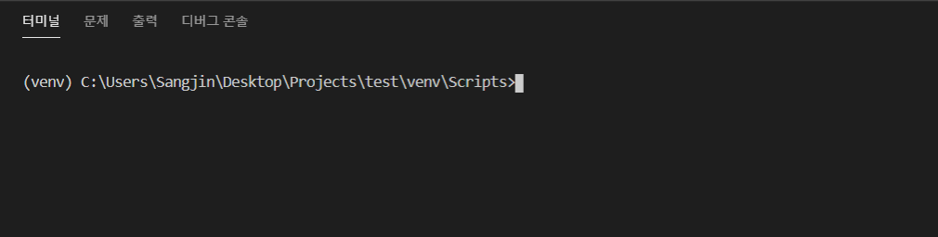
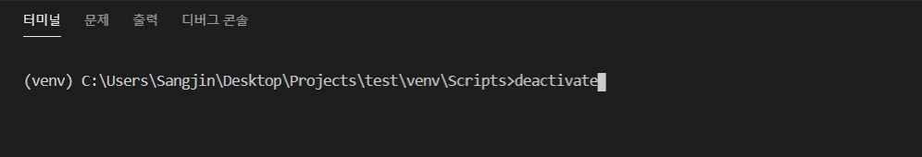
Django 프로젝트 생성
venv 폴더 내의 Scripts 폴더로 들어가 activate 명령어 입력 -> 가상환경 실행
가상환경 내에서 deactivate 명령어 입력 -> 가상환경 비활성화

Slide 4
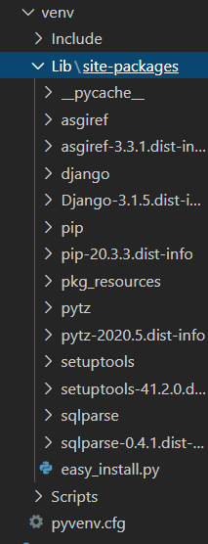
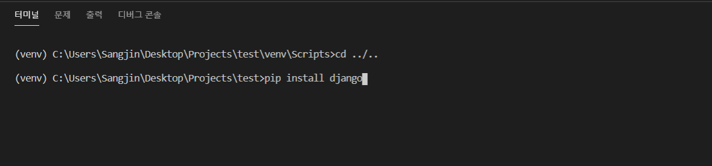
Django 프로젝트 생성
pip install django: django 설치(venv 폴더 내에서 확인 가능)

Slide 5
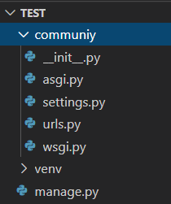
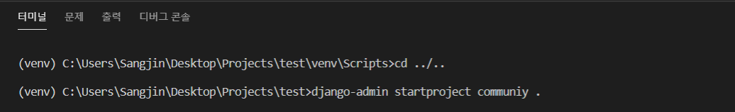
Django 프로젝트 생성
django-admin startproject “프로젝트 이름” “프로젝트 위치”: 프로젝트 생성

Slide 6
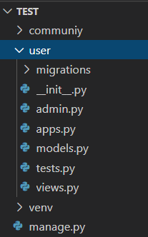
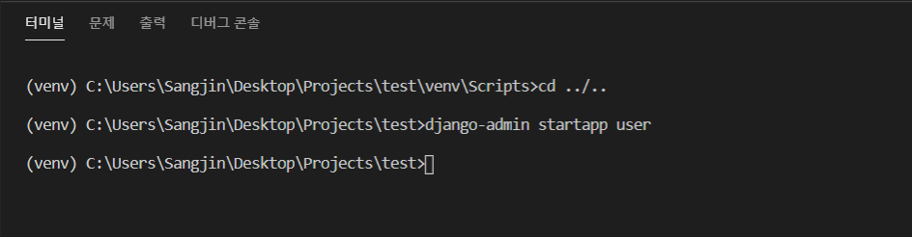
User 어플리케이션 생성
django-admin startapp user 명령어 입력을 통해 user 어플리케이션 생성
(user -> 사용자 관리 어플리케이션)

Slide 7
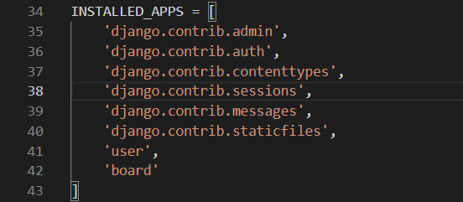
User 어플리케이션 생성
setting.py 파일의 INSTALLED_APPS에 등록

Slide 8
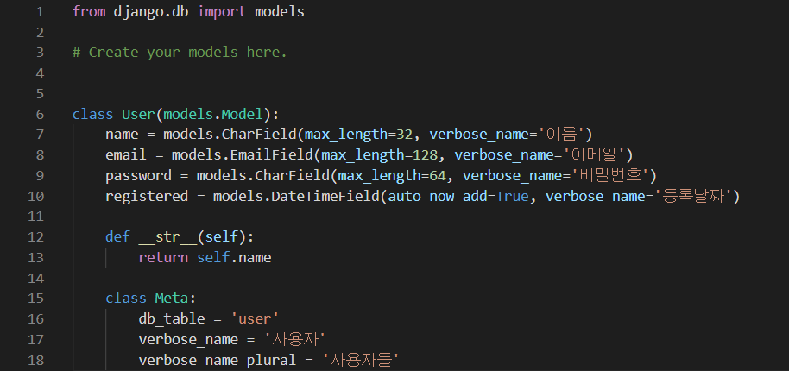
User Model 생성
유저 이름(CharField)
유저 이메일(EmailField)
유저 비밀번호(CharField)
유저 등록 날짜(DateTimeField)
user/models.py
‘python manage.py makemigrations’ -> ‘python manage.py migrate’ 명령어를 통해 DB에 적용

Slide 9
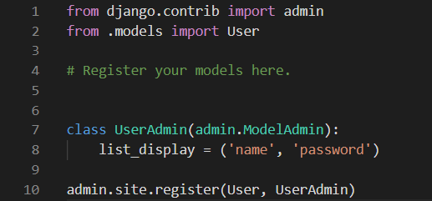
User Model 생성
user/admin.py
admin 페이지에서 다루기 위해 admin.py 파일 작성

